Slide 1


Лекция 9
Введение в язык SQL
©Монахов В.И.

Slide 2
Введение в SQL
Стандарты SQL
SQL (Structured Query Language) – стандартный язык доступа к реляционным базам данных
Все реляционные СУБД используют определенный диалект SQL
Существует стандарт языка SQL
Цель стандартизации :
унификация языка
обеспечение переносимости приложений между различными СУБД

Slide 3
Введение в SQL
История языка SQL
1974 г. – разработка языка для экспериментальной
реляционной СУБД System R
SEQUEL – Structured English QUEry Language
1980-е – ISO* и ANSI** на основе версий языков реляционных СУБД начали разрабатывать стандарт такого языка для унификации
* ISO - International Organization for Standatrization
* * ANSI - American National Standards Institute
Официальное название стандарта:
Международный стандарт языка баз данных SQL

Slide 4
Введение в SQL
Основные стандарты SQL
SQL86 - стандартизировал синтаксис основных операторов
SQL89 (SQL1) - первый всемирно принятый стандарт языка SQL: ввел средства поддержки ссылочной целостности Foreign Key
SQL92 (SQL2) – серьезное обновление стандарта.
определил 3 уровня соответствия языка SQL стандарту:
начальный (Entry) – ему соответствует большинство SQL коммерческих СУБД
промежуточный (Intermediate)
полный (Full)

Slide 5
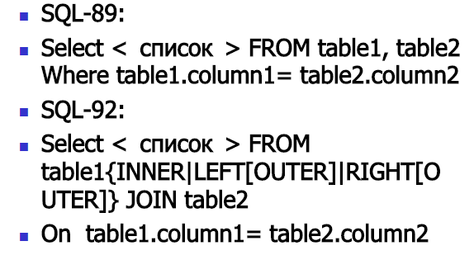
Введение в SQL
Операции JOIN в разных стандартах

Slide 6
Введение в SQL
Основные стандарты SQL
SQL99 (SQL3) - добавлены:
расширение SQL средствами языков программирования (триггеры, нескалярные типы данных, регулярные выражения)
связь с языками ООП (SQL/OLB)
SQL-2003 – добавлены:
новые типы данных
средства для работы с форматом данных XML
оконные функции
генераторы последовательностей

Slide 7
Введение в SQL
Основные стандарты SQL
SQL-2006, SQL-2008 – совершенствование ранее введенной функциональности
SQL-2011 – добавлено:
поддержка хронологических БД (PERIOD FOR)
поддержка раздела FETCH в операторе SELECT
SQL-2016 – добавлено:
защита данных на уровне строк
поддержка формата данных JSON
SQL-2023 – добавлено:
операции над графами
агрегатная функция ANY_VALUE
поддержка 16,8,2–чных литералов

Slide 8
Введение в SQL
Стандарт и SQL коммерческих СУБД
Ни одна из коммерческих СУБД не поддерживает стандарт SQL в полном объеме
Во всех диалектах языка различных СУБД имеются возможности, не являющиеся стандартными
Стандарт
SQL
Т.о. каждый диалект - это надмножество некоторого подмножества стандарта SQL
Это затрудняет переносимость приложений, разработанных для одних СУБД, в другие СУБД

Slide 9
Введение в SQL
Теоретическая основа SQL
реляционная алгебра (РА)
реляционное исчисление (РИ)
SQL - это комбинация
формул Реляционного исчисления кортежей
и
выражений Реляционной алгебры
SQL - реляционно полный язык, т.е.
любое выражение РА или формула РИ могут быть записаны на SQL

Slide 10
Введение в SQL
Отличия языка SQL от теории РБД
Отличия в терминах (названиях объектов БД) :
РБД: отношение кортеж атрибут
SQL: таблица строка колонка
Отличия в самих объектах
Например, отношение в реляционной модели данных не допускает наличия одинаковых кортежей, а таблицы в терминологии SQL могут иметь одинаковые строки
Возможности SQL шире
В SQL добавлено:
группировка строк запроса
агрегатные функции

Slide 11
Введение в SQL
Формы SQL
Интерактивный SQL
Применяется для непосредственной работы с БД через специальные утилиты (клиенты) СУБД
Вводится оператор и сразу же выполняется
Расширенный SQL
Добавление возможностей языков программирования:
операторы управления вычислительным процессом
программные модули

Slide 12
Введение в SQL
Интерактивный SQL
Применяется для непосредственной работы с БД
Используются специальные клиентские приложения (утилиты), которые обеспечивают интерфейс между пользователем и СУБД (сервером БД)
В окне запросов:
вводится оператор
выполняется оператор
отображается результат
В дисциплине будет использоваться PgAdmin

Slide 13
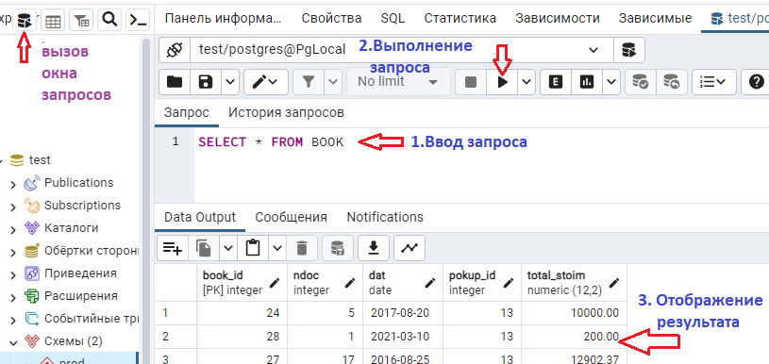
Введение в SQL
Выполнение запросов
Используется окно запросов в pgAdmin

Slide 14
Введение в SQL
Функциональные группы интерактивного SQL
По функциональному признаку (выполняемым функциям) выделяют группы операторов:
DDL (Data Definition Language) –
язык определения данных
DML (Data Manipulation Language) –
язык манипулирования данными
DCL (Data Control Language) –
язык управления данными
TCL (Transaction Control Language) –
язык управления транзакциями

Slide 15
Введение в SQL
DDL (Data Definition Language)
Включает команды, которые создают объекты данных (таблицы, индексы, представления и т.д.)
CREATE – создать новый объект
Например, CREATE TABLE SPROD
ALTER – изменить существующий объект
DROP - удалить существующий объект
TRUNCATE – очистить таблицу
DDL-команды вызывают фиксацию транзакции (COMMIT)

Slide 16
Введение в SQL
DML (Data Manipulation Language)
Включает команды, которые формируют запросы к БД и изменяют данные
SELECT – извлечь данные
Например, SELECT * FROM SPROD
INSERT – добавить новую строку в таблицу БД
DELETE - удалить строку из таблицы БД
UPDATE - изменить строку в таблице БД
MERGE – слияние строк (при добавлении проводится анализ и если строка есть, она изменяется)
Иногда SELECT выделяют в DQL
(Data Query Language)

Slide 17
Введение в SQL
DCL (Data Control Language)
Включает команды для организации доступа к БД, т.е. средства определения прав пользователей на выполнение определенных действий над данными
GRANT – предоставить право
Например, GRANT SELECT,INSERT,UPDATE
ON SPROD
TO User1, User2
REVOKE – отозвать право

Slide 18
Введение в SQL
TCL (Transaction Control Language)
Включает команды для управления транзакциями
COMMIT – зафиксировать изменения, выполненные в транзакции
ROLLBACK – отменить все выполненные операции транзакции

Slide 19
Введение в SQL
Терминология SQL
Ключевые слова (Keywords)– слова, имеющие специальное значение; выделяются, как правило, заглавными буквами. Например: TABLE, VIEW
Операторы (Statements) или команды – инструкции для СУБД
Операторы состоят из одной или нескольких частей,
называемых предложениями (clauses)
Предложения содержат ключевые слова и аргументы
Например, WHERE dat='01-01-2022'
WHERE – ключевое слово;
dat='01-01-2002' – аргумент
Объекты (Objects) – элементы БД, которые имеют имя и хранятся в БД: таблицы, представления, индексы

Slide 20
Введение в SQL
Правила именования объектов
Имя может содержать латинские буквы, цифры, знак подчеркивания
Имя не может содержать пробелов (в SQL пробелы отделяют части операторов)
Для выделения слов в именах используется знак подчеркивания или регистр символов
Нельзя использовать в качестве имен ключевые слова
Примеры:
BookProd, Book_Prod - правильные
Book Prod, Select - неправильные

Slide 21
Введение в SQL
Регистр символов в именах
В PostgreSQL все имена (таблиц, столбцов, функций и др.объектов) преобразуются в нижний регистр,
если они не заключены в двойные кавычки
Например
create table Foo() создаст таблицу с именем foo
create table «Bar»() создаст таблицу с именем Bar
Будут работать без ошибок команды:
select * from Foo
select * from foo
select * from «Bar»
Будет ошибка «нет такой таблицы» в командах:
select * from «Foo»
select * from Bar
select * from bar

Slide 22
Введение в SQL
Формы (нотации) Бэкуса-Наура
Это формы описания синтаксиса (правила записи) языка
Символ "::=" вводит определение
<понятие>::= определение понятия
Ключевые слова записываются прописными буквами. Они зарезервированы и составляют часть оператора
Необязательные элементы оператора заключаются в квадратные скобки [ ]
Вертикальная черта | разделяет альтернативные варианты (в операторе может быть использован только один из перечисленных вариантов)
Фигурные скобки { } указывают на то, что все находящееся внутри них является единым целым
Троеточие "…" означает, что предшествующая часть оператора может быть повторена любое количество раз

Slide 23
Введение в SQL
Пример описания правила
определение домена::= CREATE DOMAIN имя баз_тип
[значение_по_умолчанию]
[ограничение_целостности]
значение_по_умолчанию::=
DEFAULT {литерал | NULL}
ограничение_целостности ::=
CONSTRAINT имя CHECK (логическое_выражение)

Slide 24
Введение в язык SQL
Вопросы
Перечислите основные группы операций стандартного языка SQL
Какие команды входят в группу DDL ?
В чем разница команд DROP и TRUNCATE ?
Какие команды входят в группу DML ?
Для изменения данных в таблицах используют команду . . .
Какие действия выполняет команда COMMIT ?
Какие команды входят в группу DCL ?
Какие команды входят в группу TCL ?

Slide 25


